Slide 1
圆锥的认识
WWW.PPT818.COM

Slide 2
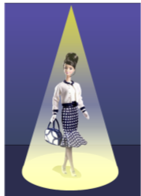
圆锥
你还见过哪些圆锥形的物体?

Slide 3
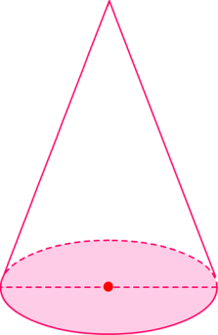
拿一个圆锥形的实物，观察一下它有哪些特点。
圆锥的底面是个圆，侧面是一个曲面。
高
h
O
r
底面
从圆锥的顶点到底面圆心的距离是圆锥的高。

Slide 4
怎样测量圆锥的高?
像这样就可以量
出圆锥的高。

Slide 5
拿一个三角形的硬纸，贴在木棒上，像下面这
样快速转动，看一看转出来的是什么形状。
转动起来是
一个圆锥。

Slide 6
下面图形以色线为轴旋转后会形成什么图形? 连
一连。

